Slide 1
Apache Airflow -koulutus
Notes:
Tervetuloa kaikki
Nimeni on Matti, tehnyt tätä ja tätä

Slide 2
ETL-työkalujen historia
”In the beginning, there was Cron. We had one job it ran at 1AM and it was good”
- Pete Owlett, PyData London 2016

Slide 3
ETL
ETL on helposti dokumentoitavaa eikä työn kuvaaminen vaadi koodaria
ratkaisuksi UI-pohjaiset suljetun lähdekoodin työkalut
vendor luo palvelun E-,T- ja L-palikoineen, käyttäjä yhdistelee näitä palikoita
palikat loppuvat kesken, rajatapauksia ei pystytä ratkomaan järkevästi, ollaan vendor-loukussa
onneksi on kirjava joukko avoimen lähdekoodin välineitä

Slide 4
Hakkerin ratkaisu
Linux + cron + make/drake ja paljon skriptejä
kun jotain menee rikki, hakkeri korjaa itse
oma työkalu monitoroinnille

Slide 5
OSS-ratkaisuja
Luigi
perustuu datan siirtämiseen töiden välillä
skedulointi ei

Slide 6
Haasteellinen ympäristö
dataa tulee monesta lähteestä, joihin ei päästä kiinni samalla tavalla
tuloksena kokoelma eri paikassa ja eri aikaan ajettavia palveluita
palvelut eivät aina toimi niin kuin pitää, jolloin halutaan korjata virhe ja yrittää uudelleen
datalla on laatuvaatimuksia kuten saatavuus, tarkkuus, täydellisyys
lopputuotteiden tuottajia ja käyttäjiä kirjava joukko, jotka tarvitsevat näkyvyyden työn tilaan

Slide 7
Kiva matriisi ETL-kentästä

Slide 8
Apache Airflow
työnkulkujen (workflow) luomiseen, ajastamiseen ja hallinnointiin tarkoitettu alusta
workflow määritellään koodina
cron-on-steroids
työt monitoroitavissa ja hallinnoitavissa webbikäyttöliittymän avulla

Slide 9
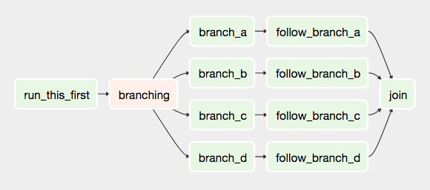
DAG

Slide 10
DAG
kokoelma tehtäviä, jotka halutaan ajaa jossain tietyssä järjestyksessä, tietyillä ehdoilla
Directed Acyclic Graph, suunnattu syklitön verkko
yksittäisessä solmussa vieraillaan enintään kerran
solmut järjestetty topologisesti
riippuvuudet suoritetaan ensin
DAG:n avulla mallinnetaan työnkulun töiden järjestys ja riippuvuussuhteet
lisäksi määritetään, milloin halutaan ajettavan (cron-tyyliin)

Slide 11
DAG:t koodina
KUVA TÄHÄN

Slide 12
DAG:t koodina
konfiguraatio Python-koodina
data scientisteilla ja muilla ei-softadevaajilla matalempi kynnys automatisoida töitään
Pythonin laaja kirjastojen kirjo käytettävissä
itse laskenta voidaan suorittaa muussa ympäristössä tai palvelussa
kattavat API:t pilvipalveluihin

Slide 13
Operaattorit
DAG:n solmuja
konfiguroidaan miten ja mitä ajetaan
rakennuspalikoita on vanilla-Airflow’ssa sekä muiden kontribuoimana (airflow.contrib.operators)
miten: Bash/Docker-komennolla, Python-ohjelmalla, SQL:ää tietokannassa, API-kutsulla pilvipalvelussa
mitä: lähetä sähköposti/Slack-viesti, siirrä tiedosto S3 -> MongoDB
laajat konfiguraatiomahdollisuudet
valtaosassa tapauksista operaattorit eivät jaa keskenään dataa
operaattori ajetaan tehtävänä (Task)

Slide 14

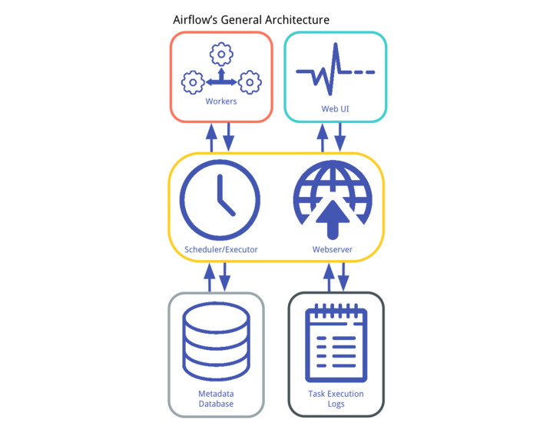
Arkkitehtuuri
https://medium.com/@dustinstansbury/understanding-apache-airflows-key-concepts-a96efed52b1a

Slide 15
Task
taskilla dynaamiset parametrit riippuen ajasta ja riippuvuuksista
siitä tulee ajoaikainen työn instanssi
ajetaan jossain ympäristössä
onnistuu, epäonnistuu
ajamisesta ja vuorottamisesta (scheduling) vastaa omat palvelut
TaskInstance’t generoivat lokitiedostoja

Slide 16
Metadatatietokanta
Airflow koko tila on säilössä metatietokannassa
Airflown komponentit lukevat ja kirjoittavat tähän yhteen tietokantaan
Eroaa Luigista, jonka toimintaperiaate perustuu tiedostojen kirjoittamiseen

Slide 17
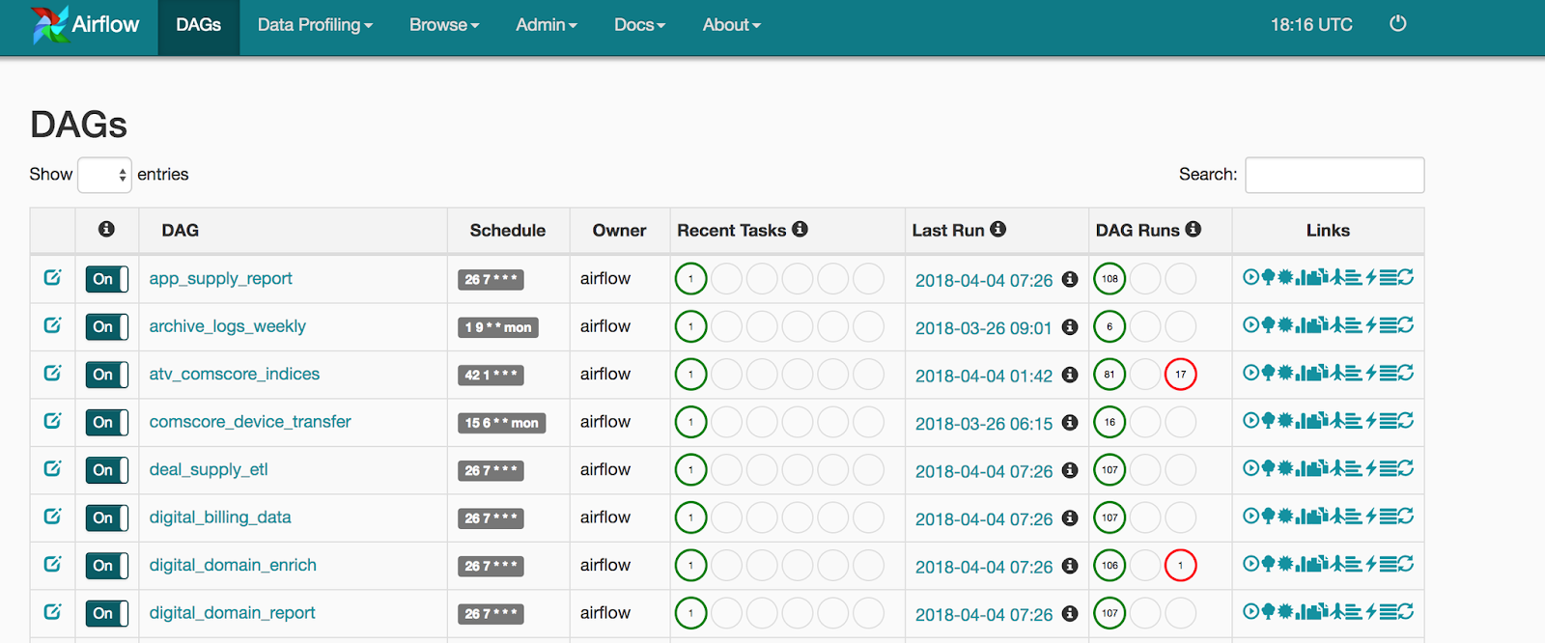
Käyttöliittymä

Slide 18
Executor
Airflow’n sisällä työt (Job) annetaan täytäntöönpanijan (Executor) ajettavaksi
Töitä on mm. seuraavanlaisia (epäolennaista):
SchedulerJob – hallitsee yksittäisen aktiivisen DAG:n tahdittamista
BackfillJob – hallitsee yksittäisen DAG:n ”täyttämistä”
LocalTaskJob – hallitsee yksittäisen TaskInstance’n ajamista
Executoreita on seuraavanlaisia:
SequentialExecutor – ajetaan yhdessä lokaalissa prosessissa peräkkäin (suos. vain testikäyttöön)
LocalExecutor – ajetaan lokaalisti rinnakkain `subprocess` kirjaston avulla
CeleryExecutor – ajetaan hajautetusti rinnakkain Celeryssä

